Slide 1
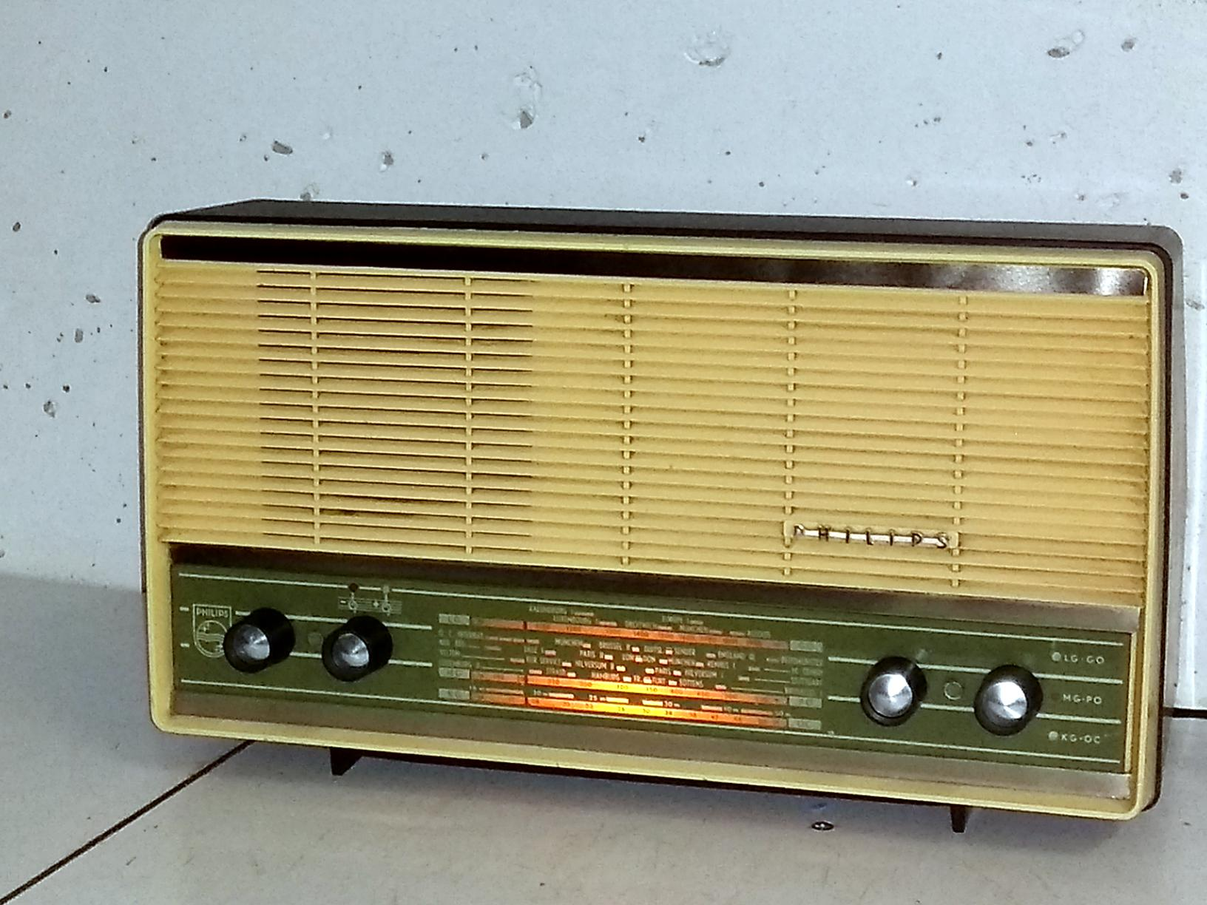
Philips B3X00U
Gerard Tel
LC-Kring 11 januari 2023 om 19.30

Slide 2
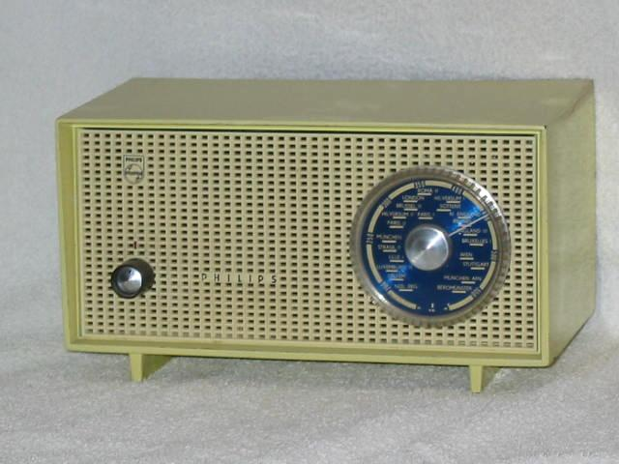
Wat gaan we doen
Overzicht, U-tje, Typenummer
Schemadetails
  Voeding
  RF-Deel
  LF-deel
Opknaptips
Conclusies

Slide 3
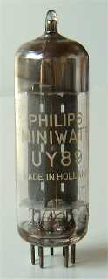
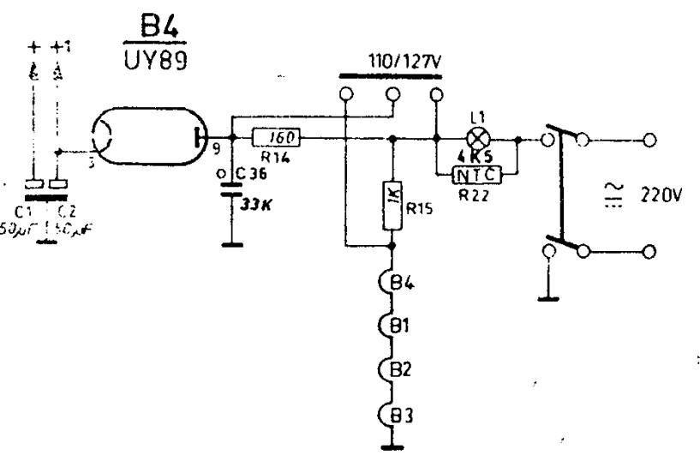
1. Overzicht
Wat is een U-tje
Philips Typenummers, andere late U-tjes

Slide 4
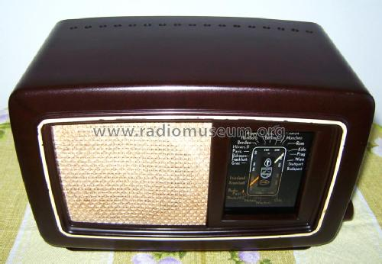
U-toestellen
Een U-toestel is een radio met U-buizen
  Vroege: 1941 – 48, Loctal (U*21)
  Midden: 1948 – 56, Rimlock (U*41)
  Late: 1957 – 64, Noval (U*81)
Geen trafo, rechtstreeks op net, serie-gloei
Voordelen
  Geen voedingstrafo dus goedkoop
  Kan op wissel- en gelijkstroom dus Universeel

Slide 5
Philips Typenummers (1946-66)
Letter, Cijfer, Letter, Cijfers, Letters, Suffix
  Soort toestel: B = Tafel, L = Portable, F = radiogram
  Luxe klasse 1 – 9
  Land: X = Benelux, D = Duitsland, SF = Finland
  Cijfer: Vaak laatste cijfer van modeljaar
  Cijfer: Onderscheid, hoog bij tropentoestel
  Voeding: A = wissel, B = Batterij, U = Universeel
  Landuitvoering, Kleur, ….
Tot 1956: Eerst letters dan cijfers

Slide 6
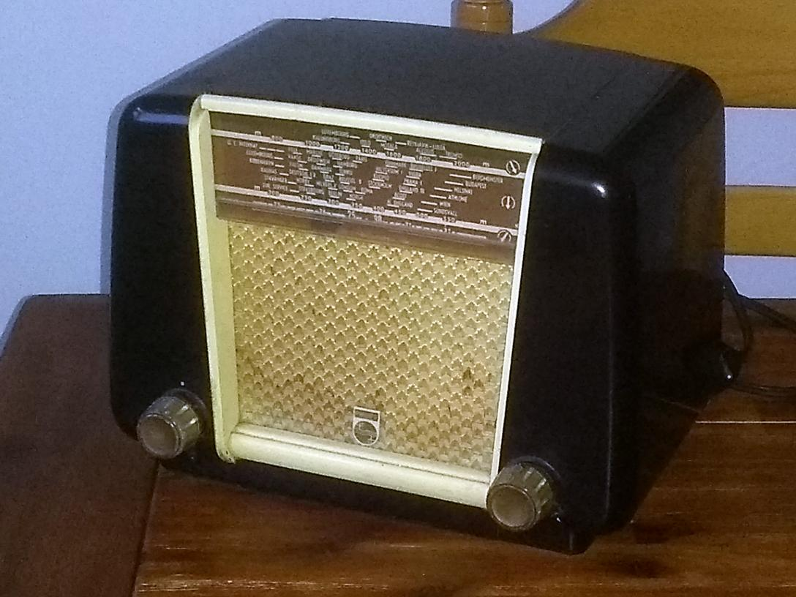

Philips BX300U en B3X00U
Tafelradio, Klasse 3, Benelux, Jaar 19?0, Univ
Klasse 3 is ‘t hoogst voor een U-tje
5x Rimlock fl 165, 4x Noval fl 138
Constructie in 1960 veel simpeler

Slide 7
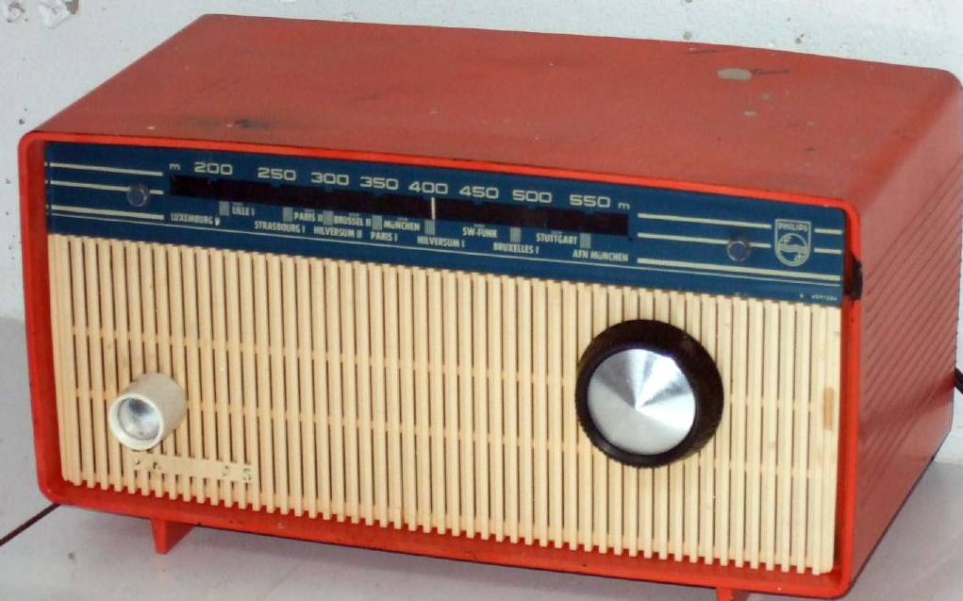
Andere U-tjes rond 1960
Standaarduizen UCH81, UBF80, UCL82, UY89
Simpelst: B0X15U, B0X17U, B0X19U
“Boxje”, klopt niet, is een 0!
Klasse 0: geen lichtje, alleen MG, kunststof

Slide 8
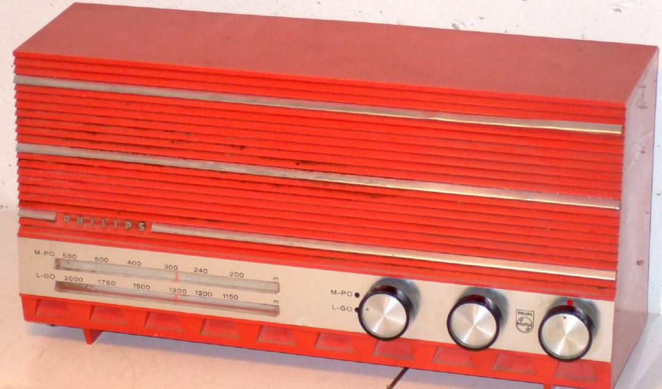
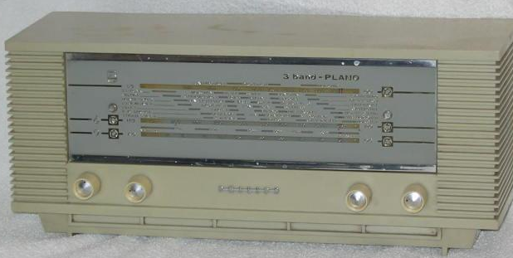
Klasse 2 en 3
B2X40U L/M en B3X40U L/M/K (1964)
Grotere kast en beter geluid
Bij 3: Toonschakelaar, Pickup-aansl, 2 LS

Slide 9
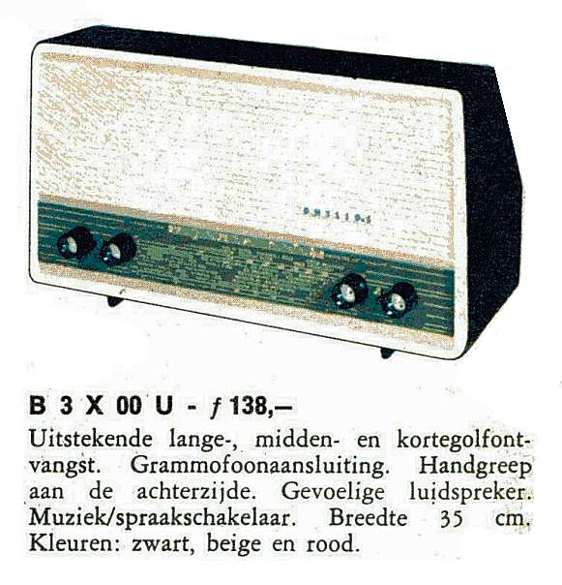
Het U-tje in de jaren 60 ….
Vier standaard buizen, zeer effectief
Goed en goedkoop
Kunststof kast
in hippe kleuren
Minimale constructie, bv. weinig schroeven

Slide 10
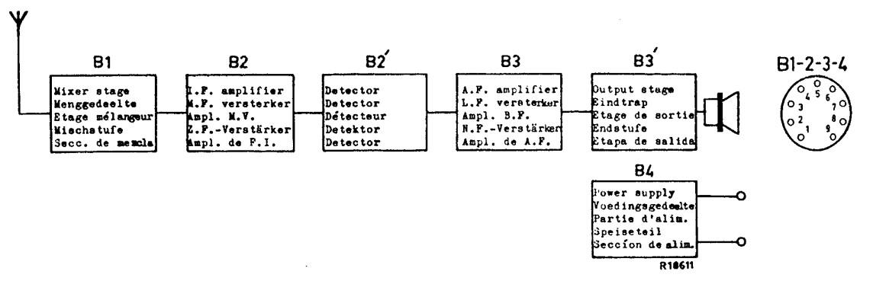
2. Schemadetails
Voeding
RF-deel
LF-deel

Slide 11
Voeding

Slide 12
Onderdelen van voeding
Schakelaar dubbelpolig
Lampje L1 met NTC R22 als bypass
Ballast R15, Limiter R14, weg in 110V stand
Ratel(?)condensator C36
Bromgevoeligste buis (AF Voorverst) heeft gloeidraad aan massa
Afvlakking C1/C2 verbonden via UGT (+/+1)

Slide 13
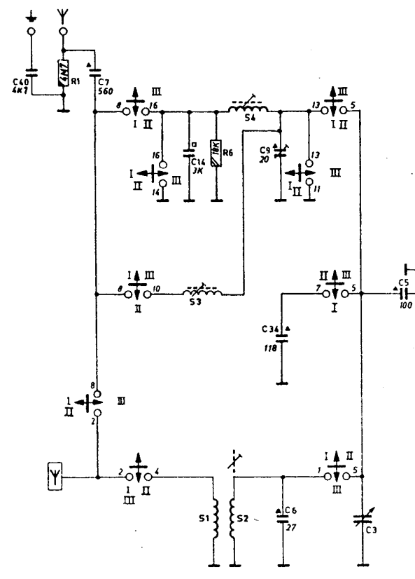
Antennekring
I LG: Ferriet S4, C34
II MG: Ferriet S3 (parallel aan S4)
III KG: Plaatantenne, trafokoppeling
Afstem-cond C3,
naar B1 gaat C5

Slide 14
Onderdelen in antennekring
Scheidingscondensator C40 in aardbus
Lekweerstand R1 bij antennebus
Parallelcondensator voor LG C34
Wat doen R6 en C14 bij de LG spoel?

Slide 15
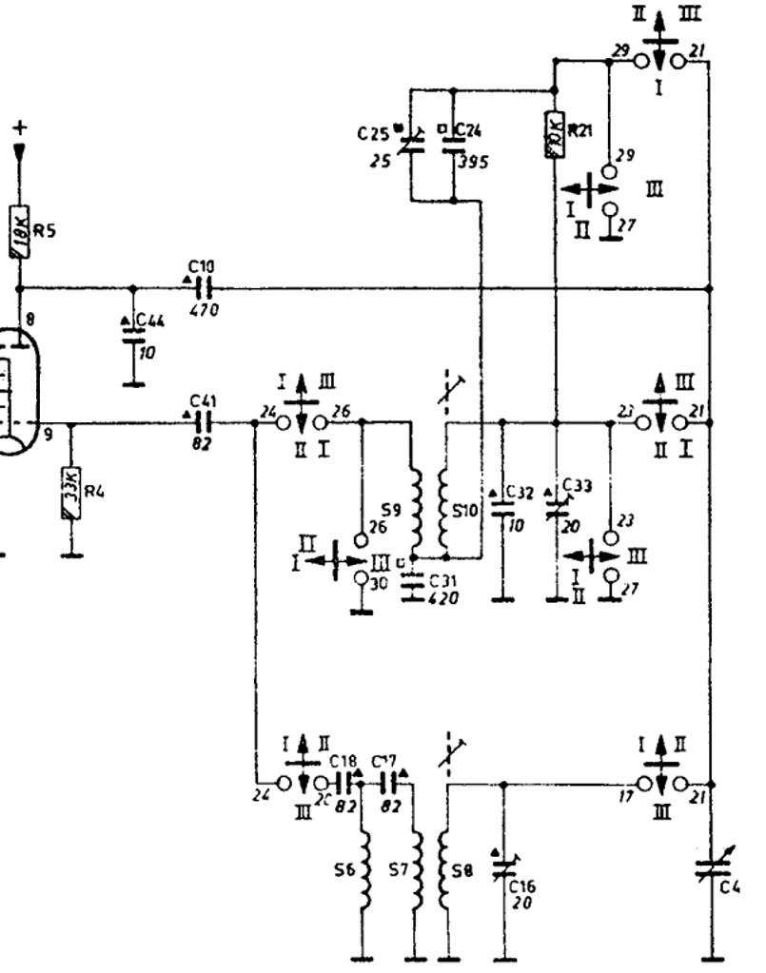
Oscillator
Triode UCH81, anode R5
Afstemcond C4
Anode via C10, trafo, C82 op g
L/M: S10-S9
K: S8-S7-S6

Slide 16
Onderdelen in oscillator
Wat doet C44 (10pF) bij de anode?
Wat doet C31 (420pF) onder M/L spoel?

Slide 17
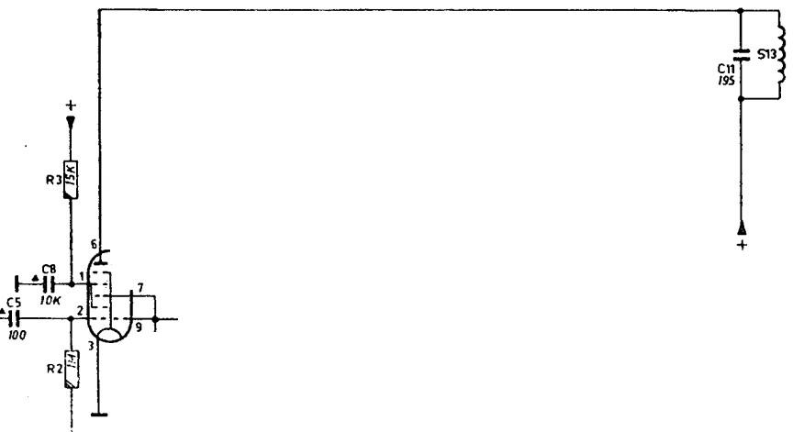
Mengtrap
C5 van antenne op g1
Osc van 9 naar g3
G2/g4 via R3/C8
MF blik S13/S14
AVC via R2 aan g1

Slide 18
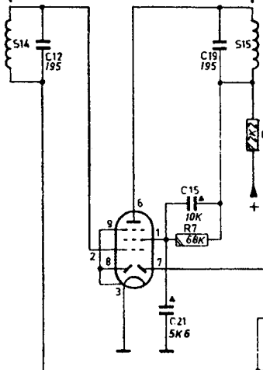
MF-trap
Uit 1e MF op g1
Anode naar 2e MF
Voeding via R20
G2 via R7, C15, C21
  2x ontkoppel

Slide 19
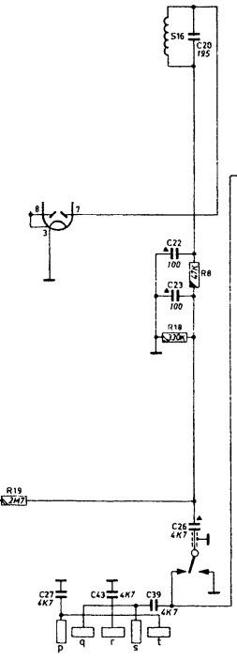
Detector en AVC
MF trafo aan diode UBF80:
Geeft HF, AF en DC
HF filter C22 R8 C23
Rol van R18??
DC via R19 naar AGC
C26 blokkeert DC
Connector IN / OUT
Scheiding C27 C43 C39

Slide 20
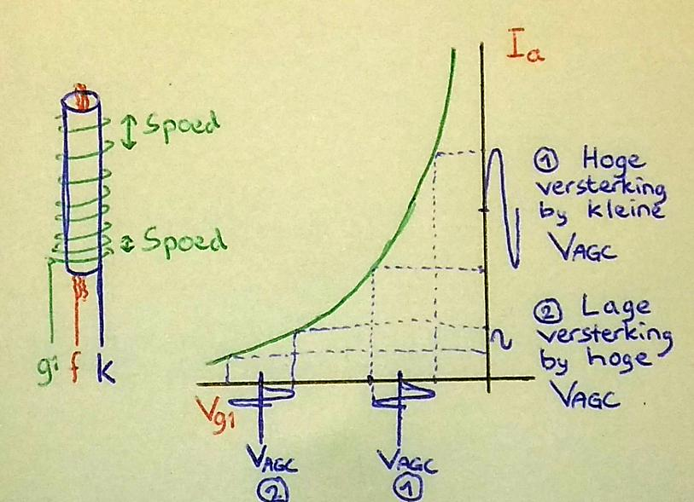
Werking AGC
B1 en B2 versterking afh. van voorspanning
Variabele spoed in roosterwikkeling
Geeft variabele
μ karakteristiek
Op g1 staat
signaal en AGC

Slide 21
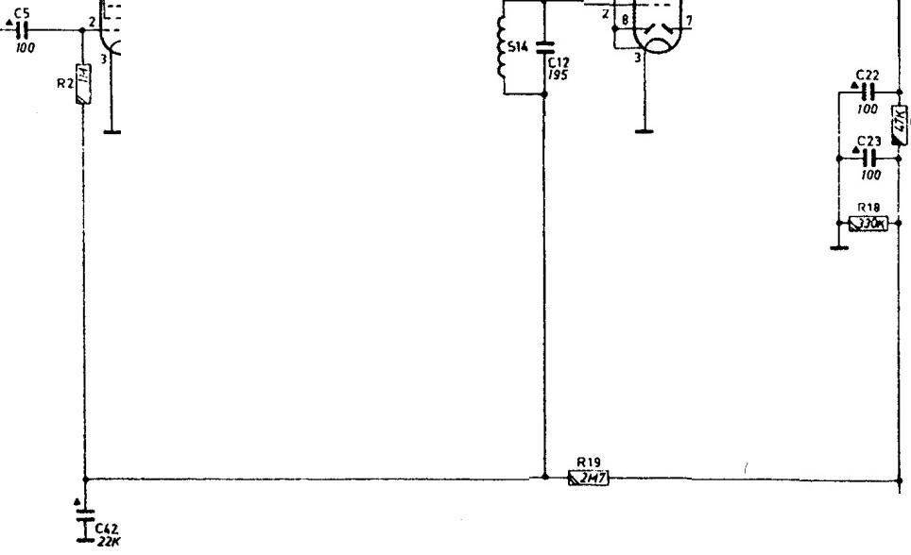
Onderdelen AGC circuit
B1 heeft V_{AGC} parallel aan signaal via R2
B2 heeft signaal in serie met V_{AGC}
R19 (2M7)
voedt C42
Hoogohmig!
  Lekje in C42
  Meting

Slide 22
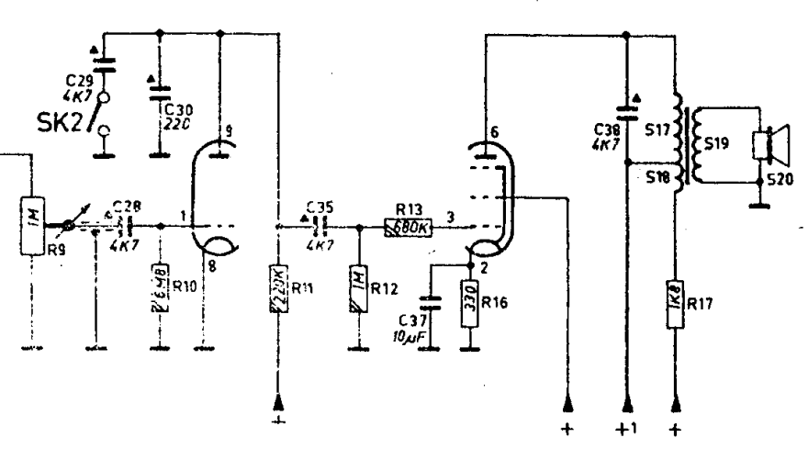
LF Versterker in 1 buis: UCL82

Slide 23
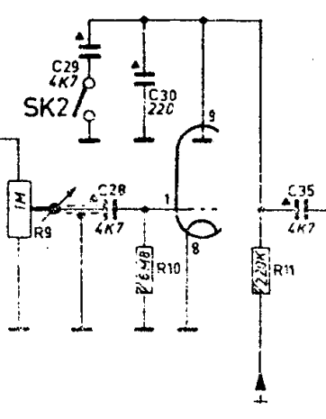
AF Voortrap: Triode
Potmeter R9
DC blokker C28
Roosterlek R10
Anodeweerstand R11
HF lek C30
Hoogfilter C29 / SK2
Koppelcond C35

Slide 24
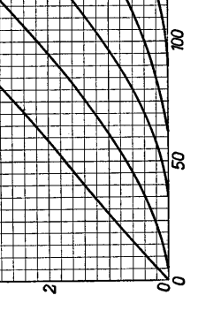
Hoe komen ze bij die 220p en 4n7
Plaatweerstand van triode: 30kΩ
Met 220pF:
  RC = 220pF x 30kΩ = 6,6 μs
  f = 1 / (2πRC) = 24kHz
  Hogere freq (452kHz) worden verzwakt
Met 4,7nF erbij: RC = 5nF x 30kΩ = 150 μs
  f = 1,1 kHz

Slide 25
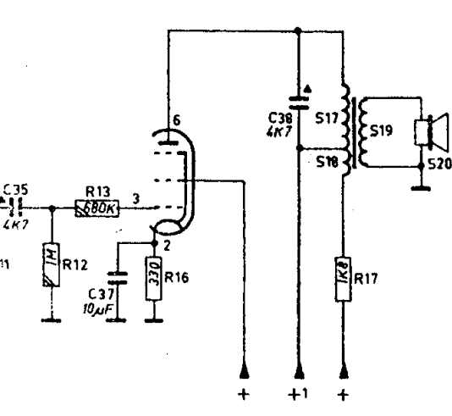
Eindtrap: Pentode
Koppel C35
Roosterlek R12
Stopweerst R13, 680k is veel!
Katode R16 / C37
Scherm +
Belasting S17
Boucherot C38
S18, R17:
deel van voeding

Slide 26
3. Opknaptips
Buizenradio algemeen
Tips voor U-tjes
Condensatorballast
Sierstrips

Slide 27
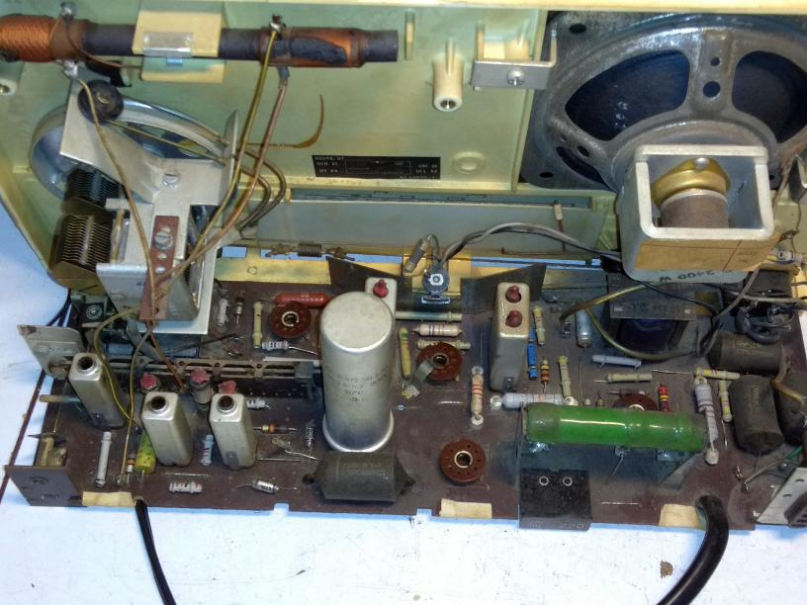
Simpele constructie
2x schroef,
achterkap
PCB aan
front
Overal bij

Slide 28
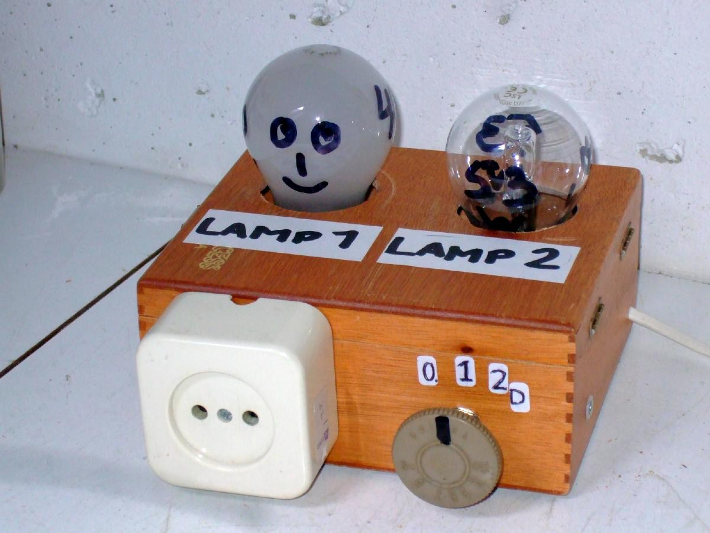
Buizenradio opstarten
Visuele inspectie
Preventief: Koppel-C, Ratel-C, Boucherot
Buizen meten (100%)
Aan via lamp (voor
stroombegrenzing)
Teercondensators
Spanningen meten

Slide 29
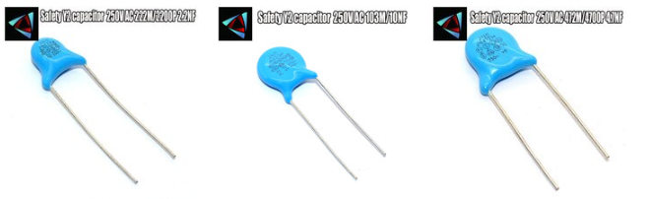
Bij een (laat) U-tje
Extra controle op isolatie / modificatie
Scheidingscondensatoren: X2 type of weg
  Aarde, antenne
  Pickup
Ballast in gloeiketen
  Vervangen door 1,5μF condensator (??)
  Voeding naar model “Sanshin”

Slide 30
Condensatorballast

Slide 31
Sanshin schema, 43 naar 17W

Slide 32
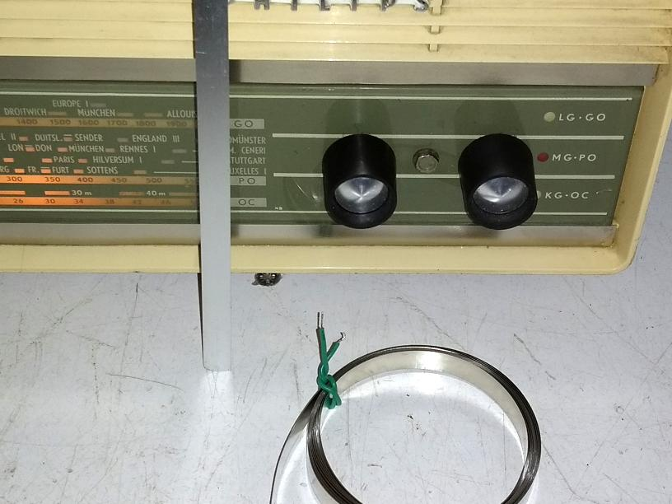
Sierstrips en kast (kap)
Er zitten (zaten ☹) 3 glimmende strips op
Slecht geplakt dus meestal verdwenen
Ali Nikkelstrips
om batterijen
te lassen, 8mm
Knippen met
schaar
Kap: Meubeline

Slide 33
4. Conclusies
Ze blijven leuk die U-tjes, al zijn het “late”
Alle onderdelen bekeken!
Even gestandaardiseerd en uitgeknepen
als Amerikaanse AA5

Slide 34
Luisteren naar de B3X00U
Radio is erg gevoelig
LG: Veel storing en weinig stations (BBC)
MG: Overdag en avond meerdere stations
  Stand spraakschakelaar: Hoog/Ruis
KG: Veel stations, maar moeilijk afstemmen

Slide 35
Meenemen / Tonen
Philips B3X00U
Philips BX300U
Loctal, Rimlock, Noval
Rolletje Nikkelstrip
Potje Meubeline

